Slide 1


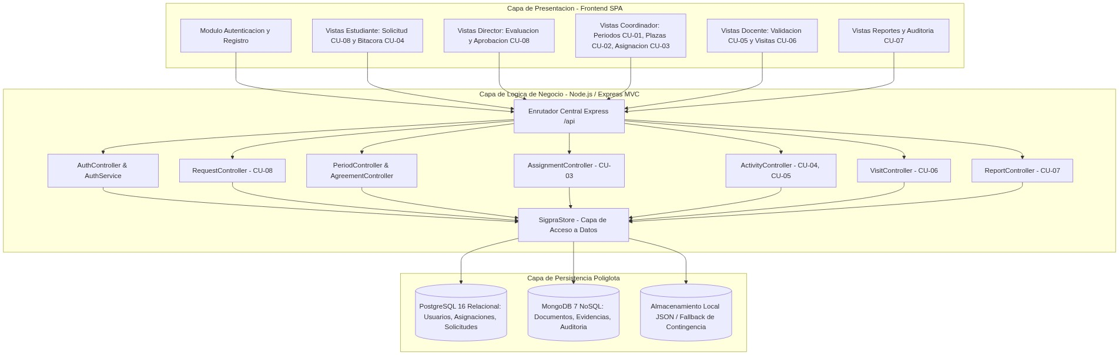
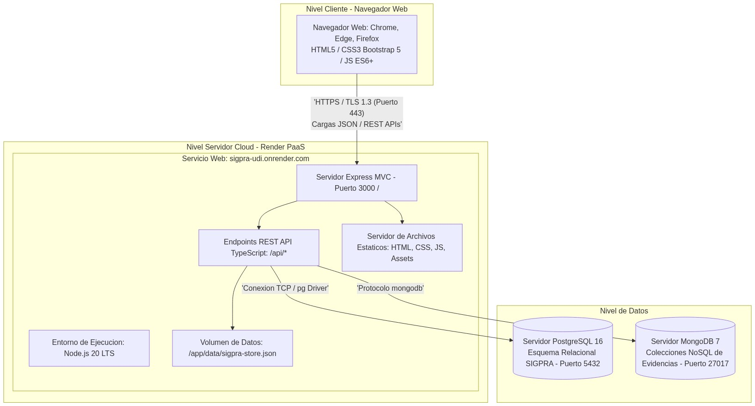
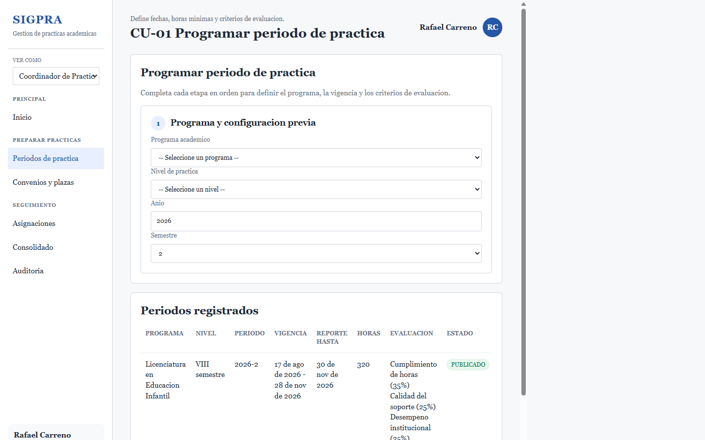
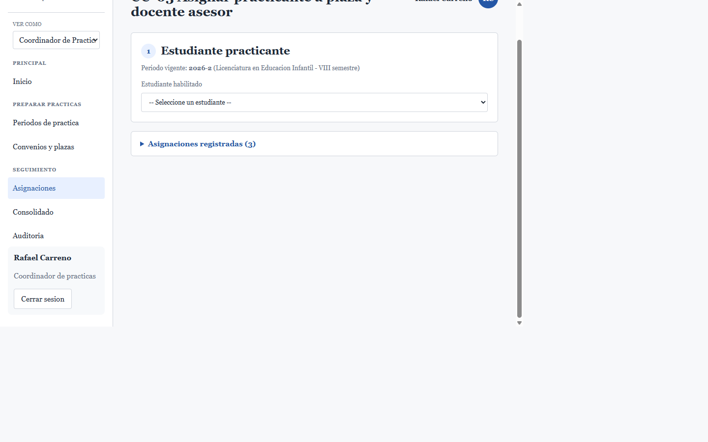
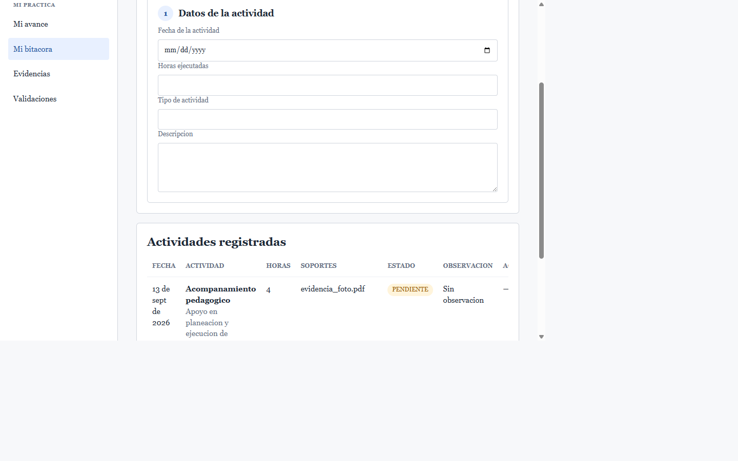
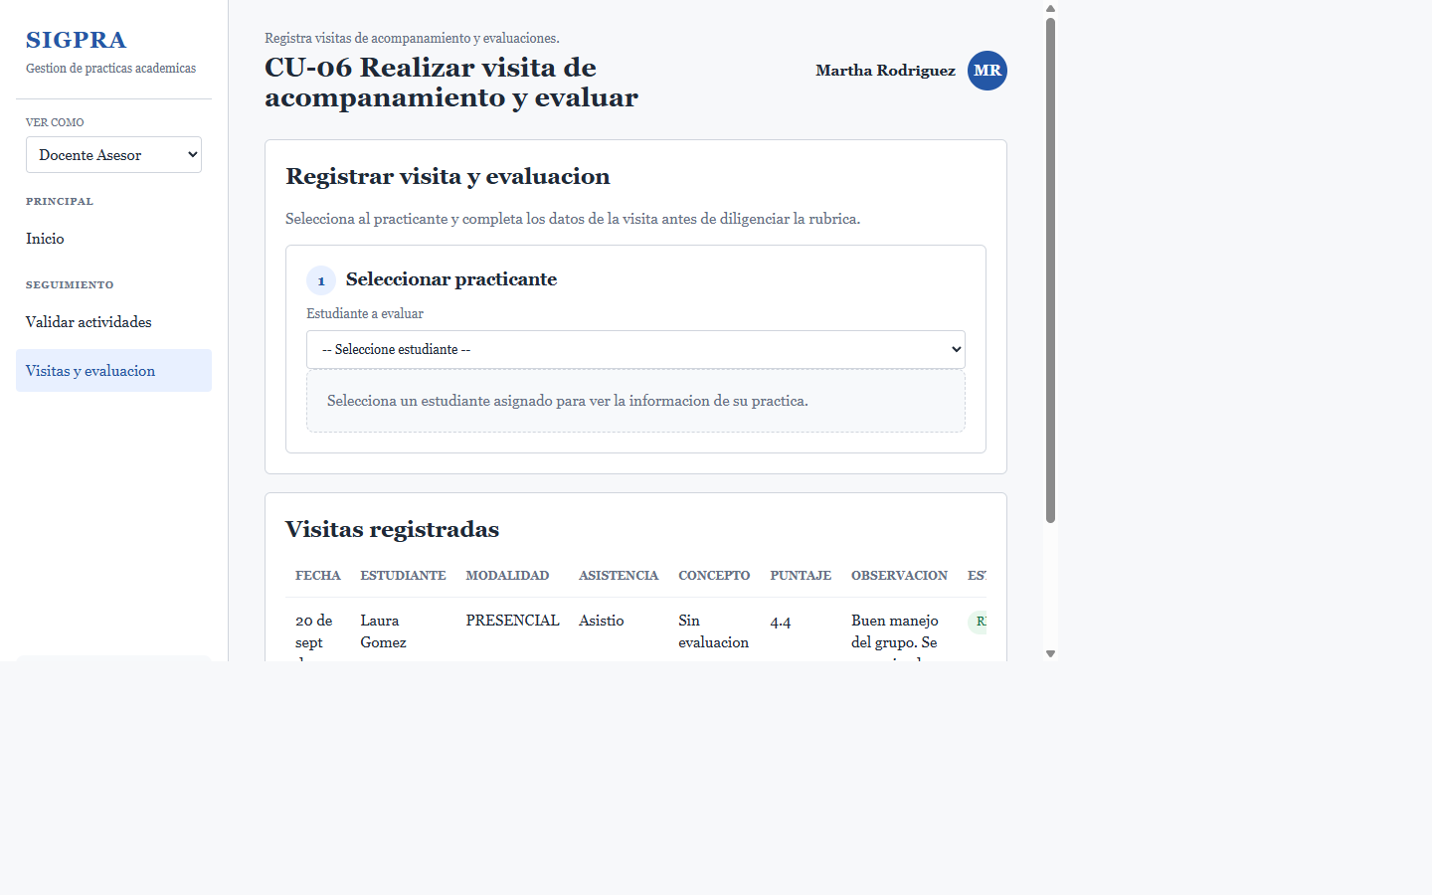

SIGPRA: Software Integral de Gestión de Prácticas Académicas
Jesús Daniel Rueda Castillo · Alonso Andrés Henao Roa · Rafael Fabián Carreño Barrera
Materias Integradas: Ingeniería del Software II · Programación III · Teoría General de Sistemas
Facultad de Ingenierías · Programa de Ingeniería de Sistemas · Universidad de Investigación y Desarrollo (UDI) · 2026
PROYECTO INTEGRADOR V — DESARROLLO FULLSTACK CLOUD Y CUMPLIMIENTO DEL DECRETO 1075 DE 2015
RESUMEN EJECUTIVO
El proyecto SIGPRA responde a la necesidad de sistematizar y garantizar la trazabilidad integral del ciclo de vida de las prácticas pedagógicas y académicas en la Universidad de Investigación y Desarrollo (UDI), dando cumplimiento estricto a los estándares exigidos por el Decreto 1075 de 2015 del Ministerio de Educación Nacional (MEN) y los procesos de acreditación de alta calidad del CNA. La solución evoluciona la gestión tradicional basada en formatos físicos y planillas aisladas hacia una plataforma web políglota y reactiva en la nube. La arquitectura desacopla una Single Page Application (SPA) responsiva en TypeScript y TailwindCSS de un backend RESTful en Node.js/Express, integrando un modelo de persistencia híbrido con PostgreSQL (Neon Cloud) para transacciones ACID relacionales y MongoDB (Atlas) para auditoría y bitácoras documentales. El sistema soporta 8 Casos de Uso estructurados (CU-01 a CU-08), control de acceso basado en roles (RBAC) para 4 actores, validación en tiempo real de 160 horas obligatorias, rúbricas cuantitativas y despliegue continuo en Render con certificación SSL/TLS.
1. INTRODUCCIÓN Y MARCO NORMATIVO
4. ARQUITECTURA Y COMPONENTES
7. RESULTADOS Y DESPLIEGUE CLOUD
Problemática Institucional
La práctica pedagógica en la formación de licenciados es un componente curricular obligatorio regulado formalmente en Colombia. Históricamente, su administración dependía de carpetas físicas, planillas en papel y hojas de cálculo desarticuladas, generando graves problemas de gestión: pérdida de soportes, demoras de semanas en legalizar actas, inconsistencias en el cómputo de horas y dificultades críticas para consolidar evidencias durante auditorías del Consejo Nacional de Acreditación (CNA).
Cumplimiento del Decreto 1075 de 2015 (MEN)
El Decreto Único Reglamentario del Sector Educación 1075 de 2015 exige a las instituciones de educación superior asegurar convenios formalizados con instituciones receptoras, acompañamiento docente in situ y trazabilidad estricta de las horas formativas. SIGPRA digitaliza este marco mediante reglas de negocio que impiden legalizar prácticas sin convenio activo y condicionan la aprobación final al cumplimiento certificado de 160 horas efectivas de labor docente.
Enfoque de Teoría General de Sistemas (TGS)
Se concibe el proceso de prácticas como un sistema abierto, dinámico e interdependiente. Cada actor (Estudiante, Tutor de Colegio, Docente Asesor UDI y Coordinación) opera como un subsistema articulado cuya retroalimentación continua garantiza la sinergia, integridad y entropía negativa en la autoevaluación del programa académico.
Arquitectura Desacoplada y Persistencia Políglota
El sistema adopta el patrón de capas desacopladas (Controller - Service - Repository). La SPA reactiva consume servicios REST asíncronos mediante fetch/axios. La persistencia híbrida asigna a PostgreSQL la integridad de entidades maestras (Estudiantes, Convenios, Asignaciones, Calificaciones) y a MongoDB el almacenamiento de bitácoras y registros de auditoría no estructurados.
Validación Experimental y Métricas Técnicas
Indicador / Métrica | Valor Medido | Impacto Obtenido
Tiempo resp. API REST | < 420 ms (promedio) | Alta fluidez interactiva
Disponibilidad Render | 99.8% Uptime con SSL | Acceso permanente 24/7
Cobertura Casos Uso | 100% (8 de 8 operativos) | Ciclo normativo cubierto
Reducción de tiempos | 85% ahorro administrativo | Eliminación de rezago físico
Integridad de datos | 100% ACID + NoSQL log | Cero pérdida de evidencias
2. OBJETIVOS DEL PROYECTO
Objetivo General
Desarrollar e implementar en la nube una plataforma web integral basada en arquitectura desacoplada y persistencia políglota que automatice, centralice y audite el 100% del ciclo de vida de las prácticas pedagógicas y académicas en la Universidad de Investigación y Desarrollo (UDI).
Objetivos Específicos
• 1. Diseñar e implementar una Single Page Application (SPA) moderna, modular y reactiva en TypeScript y TailwindCSS con interfaces optimizadas para 4 roles operativos.
• 2. Construir una API REST escalable en Node.js/Express con seguridad basada en tokens JWT y arquitectura de controladores, servicios y repositorios desacoplados.
• 3. Estructurar una persistencia políglota combinando PostgreSQL (Neon) para integridad relacional y MongoDB (Atlas) para auditoría de bitácoras y eventos no estructurados.
• 4. Modelar y verificar formalmente los 8 Casos de Uso del dominio (CU-01 a CU-08) mediante diagramas UML estándar (Astah/PlantUML) y matrices de trazabilidad.
• 5. Desplegar la aplicación en infraestructura PaaS de nube (Render) con cifrado SSL/HTTPS y disponibilidad continua 24/7.
Figura 1. Diagrama de Componentes de SIGPRA: Capas SPA, API REST y Persistencia Híbrida.
Figura 2. Diagrama de Despliegue en la Nube (PaaS Render, PostgreSQL Neon y MongoDB Atlas).
5. FLUJO OPERATIVO DE CASOS DE USO
8. CONCLUSIONES
Ciclo de Vida Integral de la Práctica (CU-01 a CU-08)
• 1. Transformación Digital Normativa: SIGPRA garantiza el cumplimiento estricto del Decreto 1075 de 2015 del MEN, eliminando la pérdida de soportes físicos y reduciendo los tiempos de legalización de semanas a minutos.
• 2. Eficacia de la Persistencia Híbrida: La combinación de PostgreSQL (modelo relacional de 12 tablas para control transaccional) y MongoDB (almacenamiento documental para bitácoras y trazabilidad) demostró ser una solución óptima para sistemas académicos de alta auditoría.
• 3. Accesibilidad y Escalabilidad Cloud: El despliegue de la arquitectura desacoplada en PaaS Render asegura disponibilidad continua 24/7 con cifrado SSL/TLS, permitiendo el uso concurrente sin degradación del servicio.
• 4. Integración Curricular Exitosa: El proyecto consolidó competencias avanzadas de Ingeniería del Software II (modelado UML y especificación IEEE), Programación III (desarrollo fullstack modular) y Teoría General de Sistemas (visión holística de procesos universitarios).
Caso | Nombre y Propósito | Actor Principal
CU-08 | Solicitud y Registro de Practicante | Estudiante
CU-01 | Gestión de Periodos y Convocatorias | Coordinador
CU-02 | Gestión de Convenios y Plazas | Coordinador
CU-03 | Asignación de Plazas y Docentes | Coordinador
CU-04 | Registro Semanal de Bitácoras | Estudiante
CU-05 | Validación y Aprobación de Bitácoras | Tutor Institucional
CU-06 | Visitas Formativas y Rúbrica | Docente Asesor UDI
CU-07 | Consolidación Final y Reportes | Coordinador
3. METODOLOGÍA DE DESARROLLO
Enfoque de Ingeniería de Software
El desarrollo adoptó un marco iterativo e incremental que combinó la rigurosidad analítica de RUP con la flexibilidad ágil de Scrum. Se ejecutaron sprints quincenales orientados a la entrega de componentes funcionales verificables:
Fase 1: Análisis y Modelado Conceptual
Levantamiento de requerimientos con docentes y coordinación. Especificación de 8 Casos de Uso, diagrama de dominio y modelo entidad-relación.
Fase 2: Diseño de Arquitectura Políglota
Definición de capas cliente-servidor, esquemas relacionales en PostgreSQL (12 tablas), colecciones MongoDB y contratos de endpoints REST.
Fase 3: Implementación Fullstack
Construcción de componentes SPA reactivos, servicios TypeScript, enrutamiento, validaciones frontend/backend y lógica de negocio.
Fase 4: Verificación y Pruebas
Pruebas de caja negra sobre casos de uso, pruebas transaccionales ACID, auditoría de seguridad y validación de cómputo de horas.
Fase 5: Despliegue Cloud y CI/CD
Contenerización, orquestación de bases de datos distribuidas y puesta en producción en PaaS Render con monitoreo en vivo.
9. REFERENCIAS Y ACCESO A LA PLATAFORMA
Referencias Bibliográficas
[1] Ministerio de Educación Nacional de Colombia, «Decreto 1075 de 2015 - Sector Educación», Bogotá, 2015.
[2] I. Sommerville, Software Engineering, 10th ed. Boston: Pearson, 2016.
[3] R. S. Pressman y B. R. Maxim, Software Engineering: A Practitioner's Approach, 9th ed. McGraw-Hill, 2020.
[4] M. Fowler, Refactoring: Improving the Design of Existing Code, 2nd ed. Addison-Wesley, 2018.
Acceso a la Plataforma en Producción
Escanee el código QR o acceda mediante el enlace para ingresar al entorno funcional en la nube:
6. INTERFACES DEL PROTOTIPO WEB
Experiencia de Usuario SPA Reactiva
Vistas implementadas con diseño responsive, microinteracciones, validación en caliente y retroalimentación inmediata en producción sobre Render (https://sigpra-udi.onrender.com):
Panel Coordinador (CU-01)
Asignación de Plazas (CU-03)
URL PÚBLICA EN PRODUCCIÓN:
https://sigpra-udi.onrender.com
REPOSITORIO EN GITHUB:
github.com/rcarreno4-dot/Proyecto-integrador-5
CREDENCIALES DE EVALUACIÓN:
• Coordinador: coord@udi.edu.co / 123456
• Estudiante: jobixiita@gmail.com / 123456
Bitácoras Estudiante (CU-04)
Evaluación Docente (CU-06)
UNIVERSIDAD DE INVESTIGACIÓN Y DESARROLLO (UDI) · FACULTAD DE INGENIERÍAS · INGENIERÍA DE SISTEMAS
PROYECTO INTEGRADOR V · BUCARAMANGA, COLOMBIA · NOVIEMBRE DE 2026

